Slide 1
第四章 第一节 Activity创建及跳转

Slide 2
教学目标
掌握在Android中建立Activity的方法
掌握在Activity之间传递数据的方式

Slide 3
目录
1
Activity概述
2
创建新的Activity
3
Activity与Activity之间的跳转

Slide 4
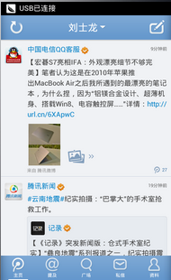
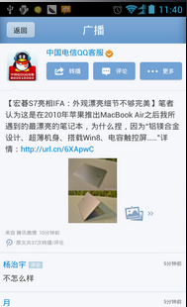
Activity概念
Activity是Android应用中最重要的核心组件，每一个应用屏幕就是一个Activity；这意味着，要创建多屏幕的应用，必须创建多个Activity。

Slide 5
Activity概念
Android中的Activity的使用基本上分为以下三大类问题：
如何创建多屏幕（如何创建多个Activity ）？
屏幕与屏幕之间如何切换（Activity之间的跳转）？
屏幕是何时产生何时消亡的（Activity的生命周期）？

Slide 6
目录
1
Activity概述
2
创建新的Activity
3
Activity与Activity之间的跳转

Slide 7
创建新的Activity
创建新的Activity的基本流程是：
创建新的类继承Activity 类（src/指定包/目录下） 。
为该Activity类绑定布局（res/layout/目录下）。
在AndroidManifest.xml文件中注册该Activity。

Slide 8
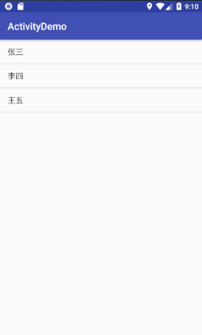
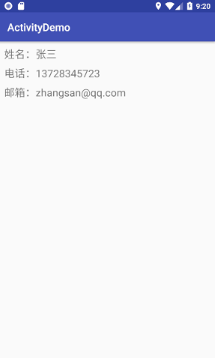
创建新的Activity
简单通讯录
创建联系人详细信息显示页面

Slide 9
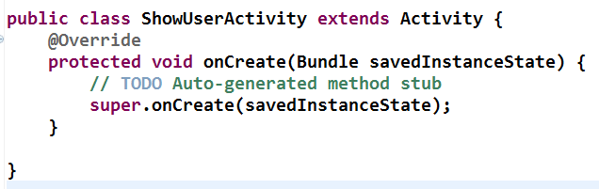
创建新的Activity
Step1：在src目录下建立新的Activity类
新的Activity类必须继承Activity类。
必须实现onCreate( )回调方法（创建Activity时自动调用，相当于构造方法）。

Slide 10

创建新的Activity
Step2：为新的Activity绑定视图页面
在res/layout/目录下建立新的xml布局文件
为Activity绑定该视图文件

Slide 11
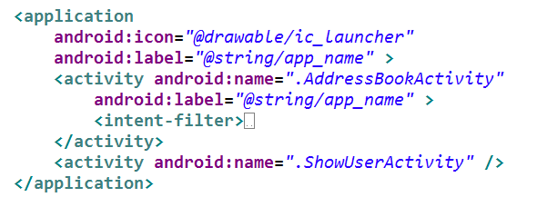
创建新的Activity
Step3：在AndroidManifest.xml文件中注册Activity
创建一个新的Activity，必须在AndroidManifest.xml文件中注册，否则此Activity不可使用。

Slide 12
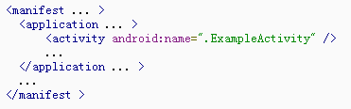
创建新的Activity
Step3：在AndroidManifest.xml文件中注册Activity
声明的基本语法：
android:name属性表示当前Activity对应的Java类名。

Slide 13
创建新的Activity
Step3：在AndroidManifest.xml文件中注册Activity
声明的基本语法：
在<activity>元素之间，经常需要添加<intent-filter>元素，以确保其它Activity是否可以启动当前Activity（具体内容在第5章中涉及）。
<activity>元素的常用属性及其子元素详细说明，参考：
http://developer.android.com/reference/android/R.styleable.html#AndroidManifestActivity

Slide 14
创建Activity小结
Activity表示应用中的一个屏幕，一个应用中可能有多个屏幕，即对应着多个Activity。
创建新的Activity的基本流程：
创建新的类继承Activity 类（src/指定包/目录下） 。
为该Activity类绑定布局（res/layout/目录下）。
在AndroidManifest.xml文件中注册该Activity。

Slide 15
目录
1
Activity概述
2
创建新的Activity
3
Activity与Activity之间的跳转

Slide 16
Activity跳转简介
一个Android应用中包含多个Activity，Activity之间必然存在某种跳转关系。

Slide 17
Activity跳转的基本原理
回顾Web应用中，页面与页面之间的跳转是通过HTTP协议进行的。
请求页面会向目的地页面发送一个HTTP请求（借助请求对象实现）。
请求对象中内容包括（请求目的地、提交数据等）
目的地页面会反馈给请求页面一个HTTP响应（借助响应对象实现）。
响应对象中包括（响应消息内容）
Android中要实现页面跳转，同样需要具备充当请求对象和响应对象的东西。

Slide 18
Activity跳转的基本原理
在Android中，Activity与Activity之间的跳转是借助Intent对象来实现的。
Intent对象用来在Activity与Activity之间传递请求消息和响应消息。
也就是说，Intent对象充当了HTTP协议中的请求对象和响应对象双重作用。
Notes:
Intent意图

Slide 19
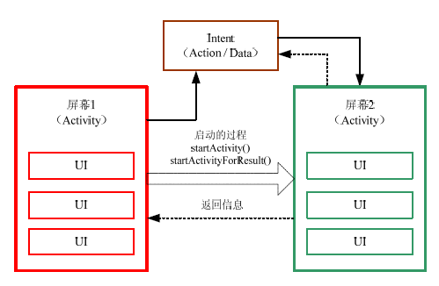
Activity跳转的基本原理
在Android中，Activity与Activity之间的跳转是借助Intent对象来实现的。

Slide 20
Intent对象简介
Intent：意图对象，Activity与Activity之间跳转的中介。
如何实现由一个Activity跳转到下一个Activity？
跳转目的地？是否携带参数？
目的Activity如何实现向上一个Activity返回数据？

Slide 21
Activity跳转
发送请求的Activity页面
创建Intent对象：
Intent i = new Intent( );
设置请求目的地：
i.setClass( 上下文, 待启动的Activity.class);
i.setAction( 目的Activity字符串 );
携带数据（可选）
发送请求（启动新的Activity）：
startActivity( Intent对象 );
startActivityForResult( Intent对象, 请求码 );

Slide 22
Activity跳转（携带数据）
发送请求的Activity页面
携带数据（可选）：
直接添加基本类型参数：i.putExtra( key, value );
传递类的对象（需要序列化对象后才可传递）

Slide 23
Activity跳转（携带数据）
发送请求的Activity页面
携带数据（可选）：
创建复杂数据对象：借助Bundle对象实现
创建Bundle对象：Bundle b = new Bundle( );
为Bundle对象添加数据：b.putString( );、b.putSerializable( );、……
把Bundle对象添加到Intent对象中：i.putExtra(Bundle对象);
http://developer.android.com/reference/android/os/Bundle.html

Slide 24
Activity跳转（被请求页面处理请求）
被请求的Activity页面
获得Intent对象（请求对象）：
Intent request = getIntent( );
获得请求参数：
request.getIntExtra( );：返回基本int类型数据
request.getExtras( );：返回Bundle对象
http://developer.android.com/reference/android/content/Intent.html

Slide 25
Activity跳转（无响应）
完成Activity的跳转的步骤：
注册跳转的触发事件；
构造跳转Intent，加入参数；
进行activity的跳转；
在跳转到的activity中接受传入的参数。

Slide 26
Activity跳转（无响应的请求实例）
完善简单通讯录实例，实现点击某一个用户时，显示该用户的详细信息。
在AddressBookActivity中，为每一个用户绑定单击事件监听器。
在事件监听器中，启动ShowUserActivity。
在ShowUserActivity中接收请求参数，获得用户信息并显示。

Slide 27
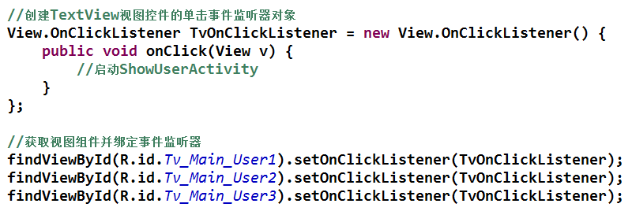
发送请求页面发送跳转请求
Step1：在AddressBookActivity中绑定事件监听器

Slide 28
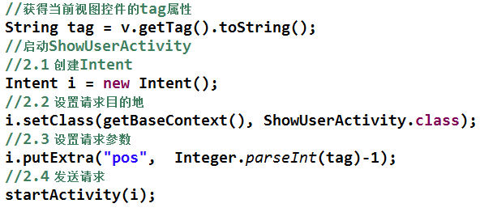
发送请求页面发送跳转请求
Step2：启动ShowUserActivity

Slide 29
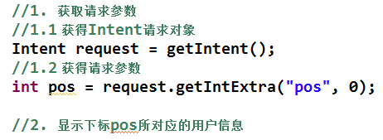
被请求页面处理请求消息
Step3：在ShowUserActivity中接收请求参数

Slide 30
Activity跳转（被请求页面设置响应）
被请求的Activity页面
获得Intent对象（响应对象）：
Intent response = new Intent( );
添加响应消息：
response.putIntExtra( );：添加基本int类型数据
response.putExtras( );：添加Bundle对象
实现响应：
this.setResult( int resoponseCode, Intent 响应对象)

Slide 31
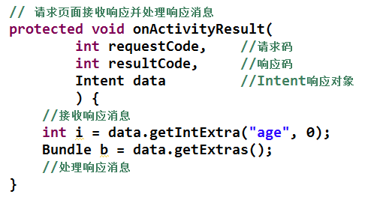
Activity跳转（请求页获取响应消息）
请求的Activity页面

Slide 32
Activity跳转（期望响应的请求）
实现选择城市的模拟。
首页显示输入框和“选择城市”按钮。
当用户点击“选择城市”按钮时，启动选择城市页面。
当用户在选择城市页面返回到上一个页面时，在输入框中显示用户选择的城市信息。

Slide 33
Activity跳转小结
Activity跳转：实现屏幕与屏幕之间的切换。
Activity实现跳转基本流程：
请求页面创建Intent对象
请求页面发送Intent请求（可能添加请求参数）
被请求页面处理请求消息
被请求页面返回响应消息（可选）
请求页面处理响应消息

Slide 34
补充练习

Slide 35
内容回顾
1
Activity概述
2
创建新的Activity
3
Activity与Activity之间的跳转

